Slide 1


投稿操作指南
Paper Submission
Cryptology and Information Security Conference 2025 (CISC 2025)

Slide 2
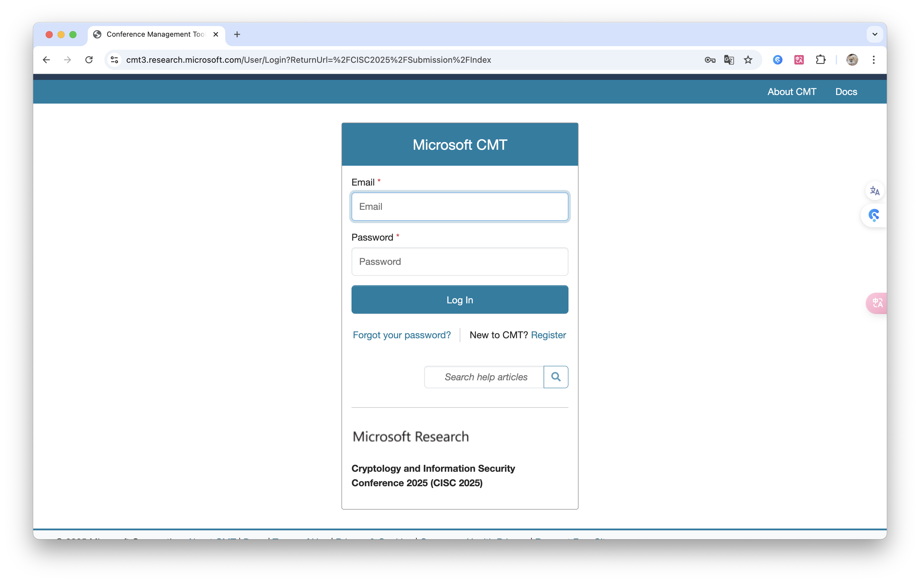
Register
https://cmt3.research.microsoft.com/User/Login?ReturnUrl=%2FConference%2FRecent

Slide 3
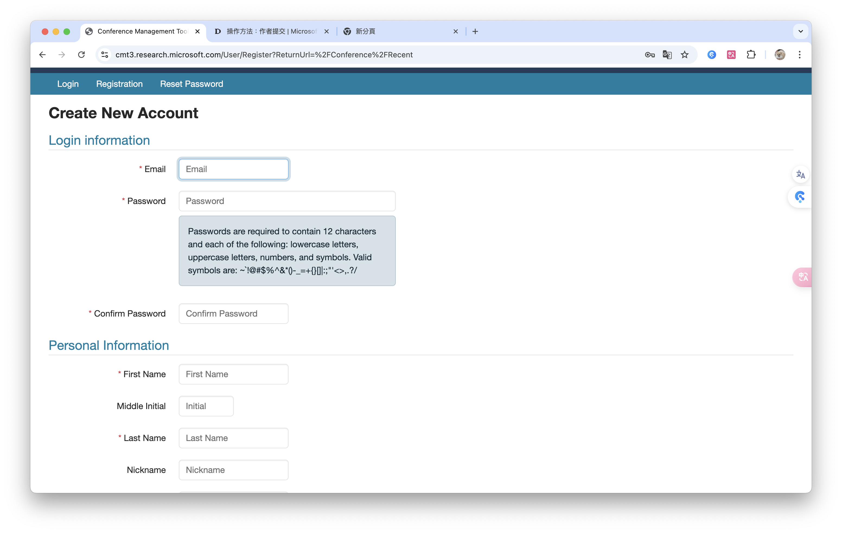
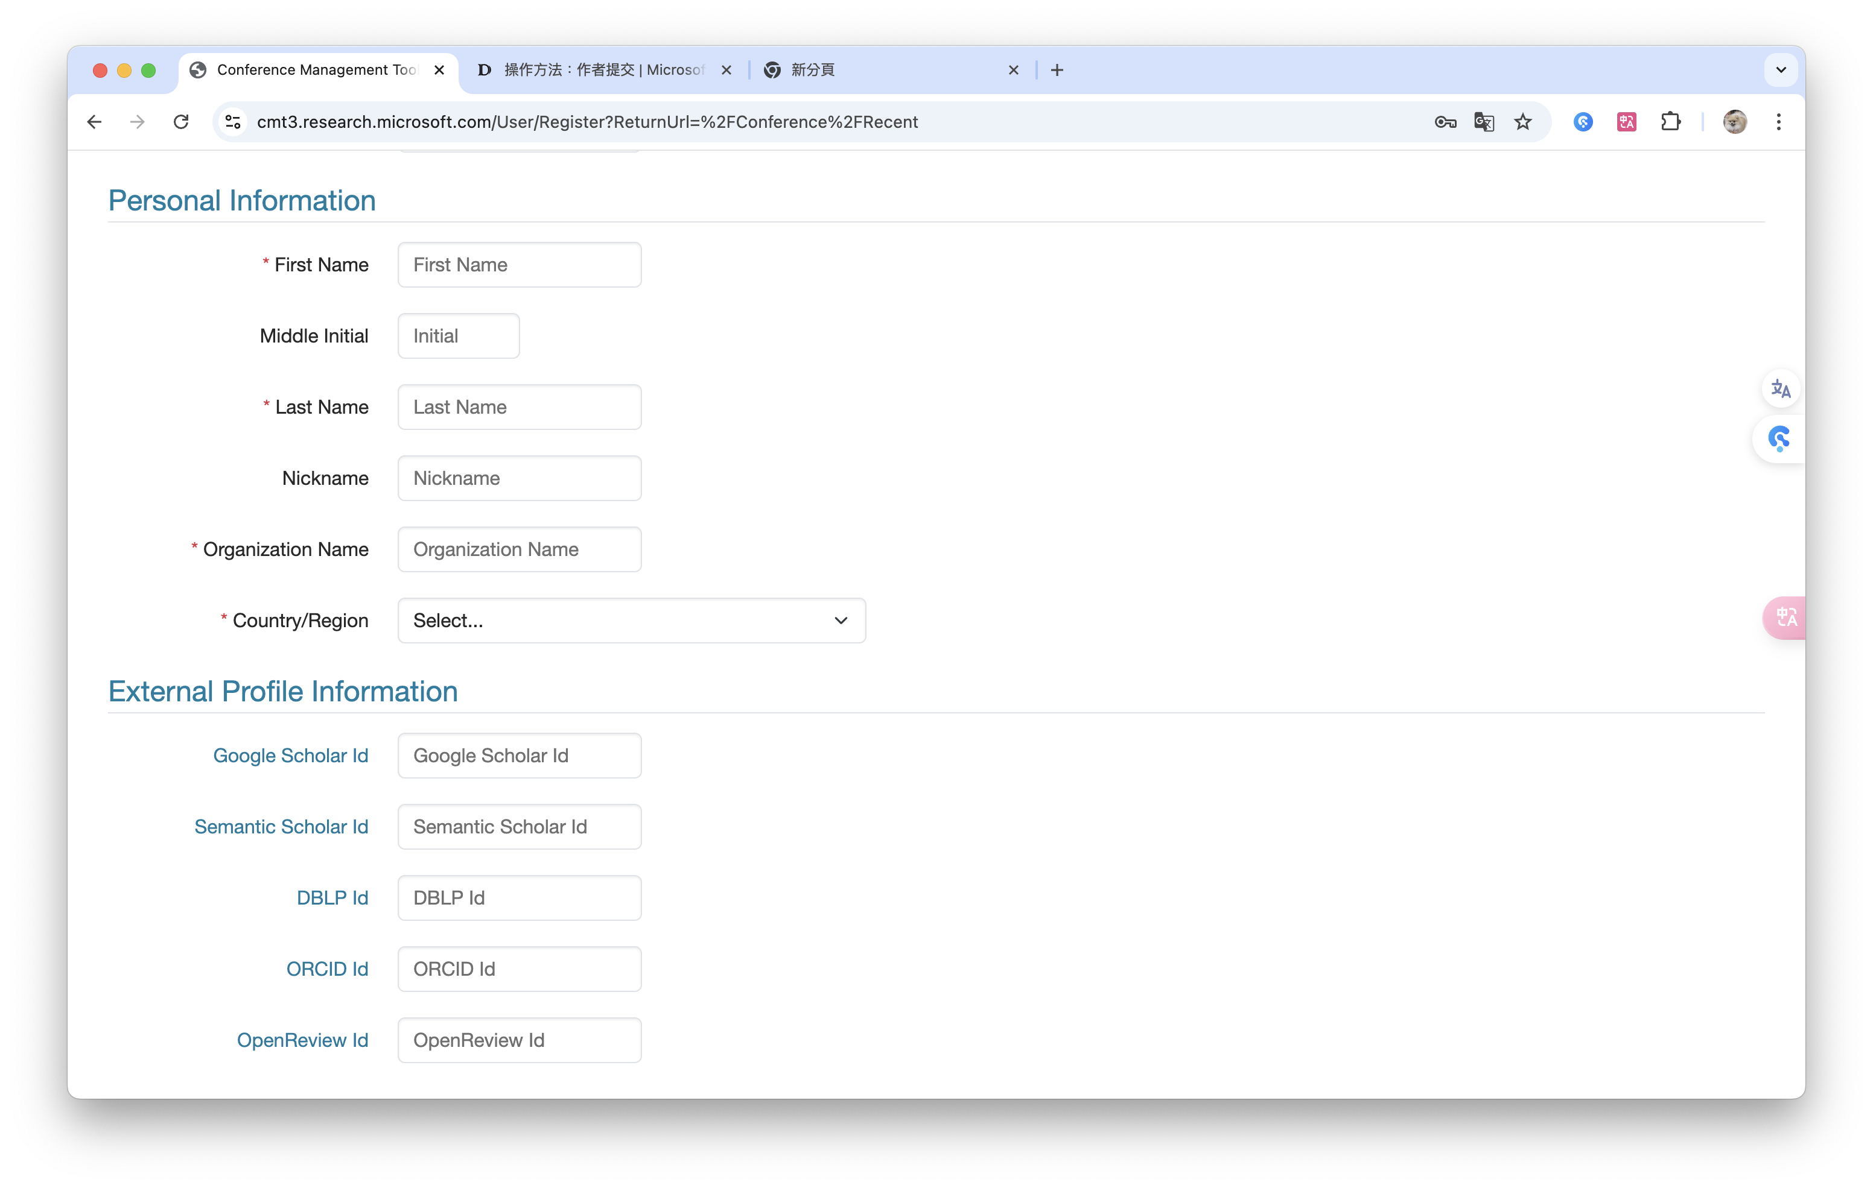
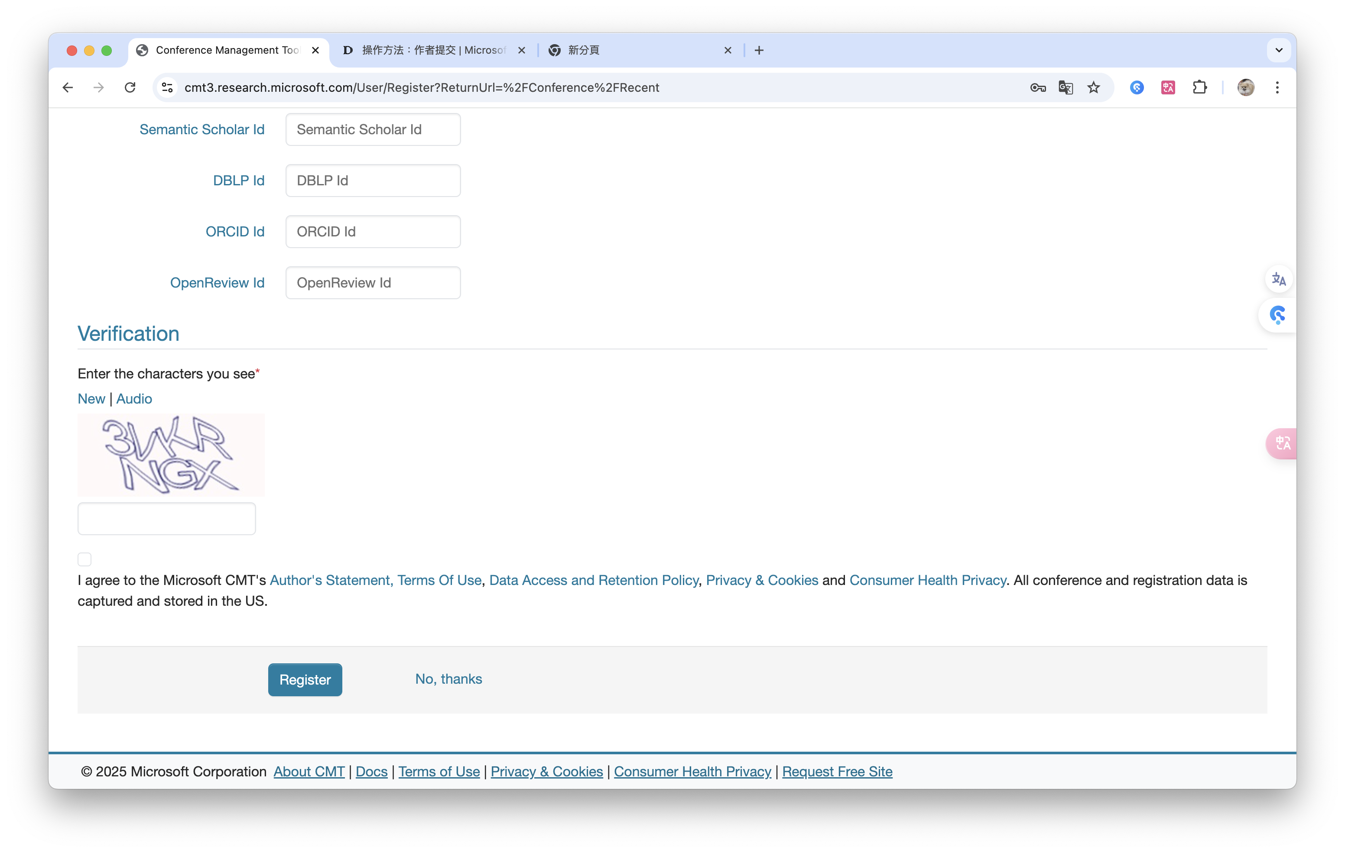

Slide 4

Login
https://cmt3.research.microsoft.com/User/Login?ReturnUrl=%2FConference%2FRecent

Slide 5
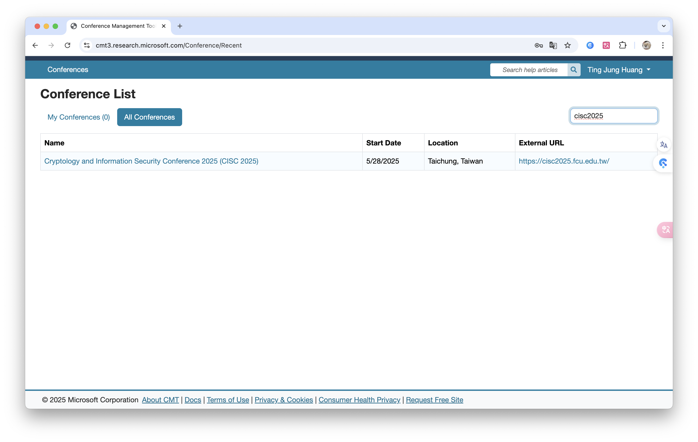

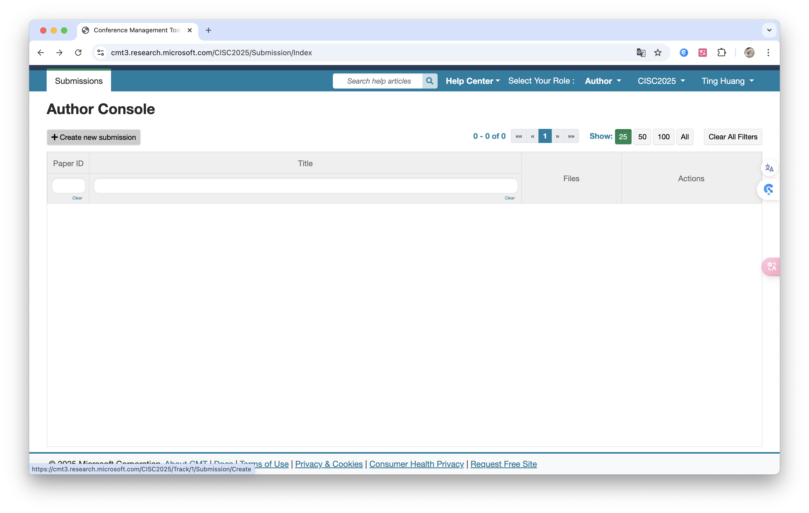
Create New Submission
點選 All conferences
輸入 “cisc2025”
點選會議名稱

Slide 6
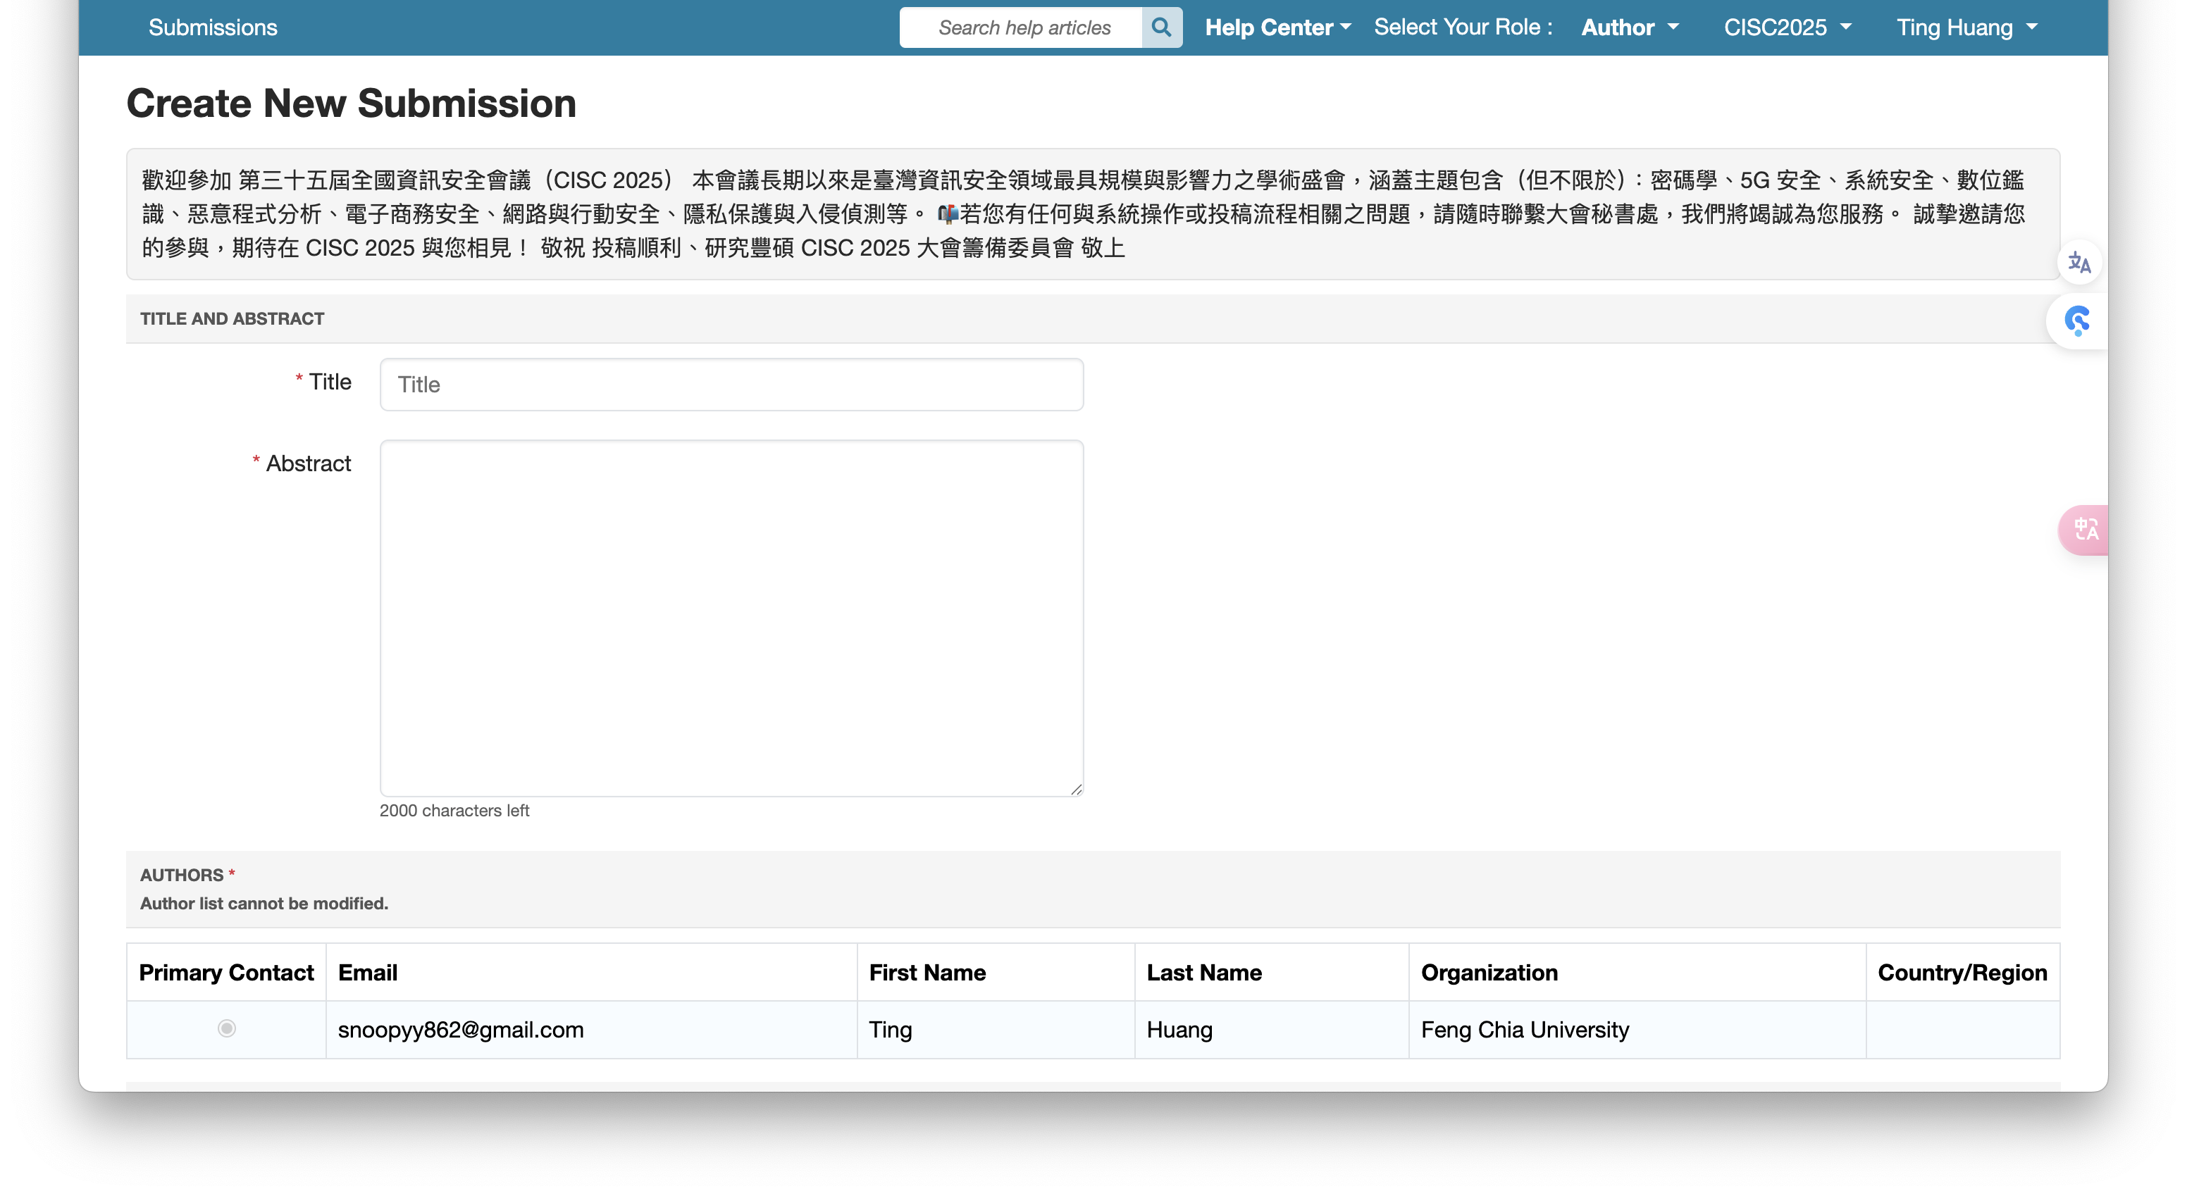
Abstrac t
論文標題
論文摘要
(限2000字)

Slide 7
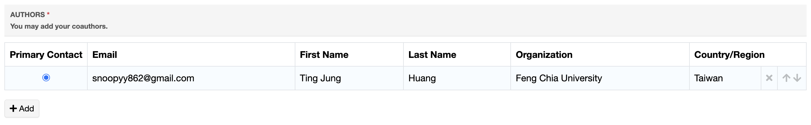

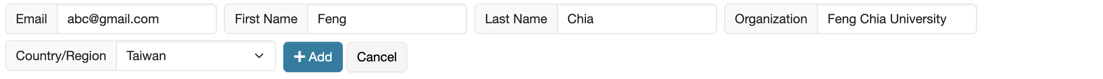
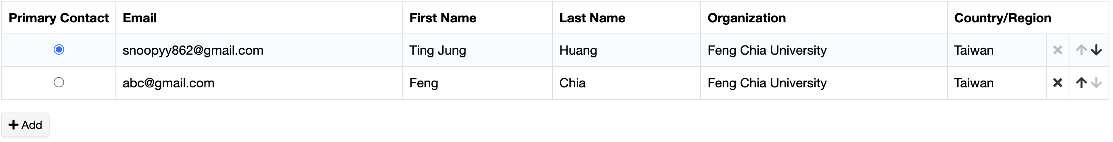
Author
＊新增共同作者
＊選擇主要聯絡人

Slide 8
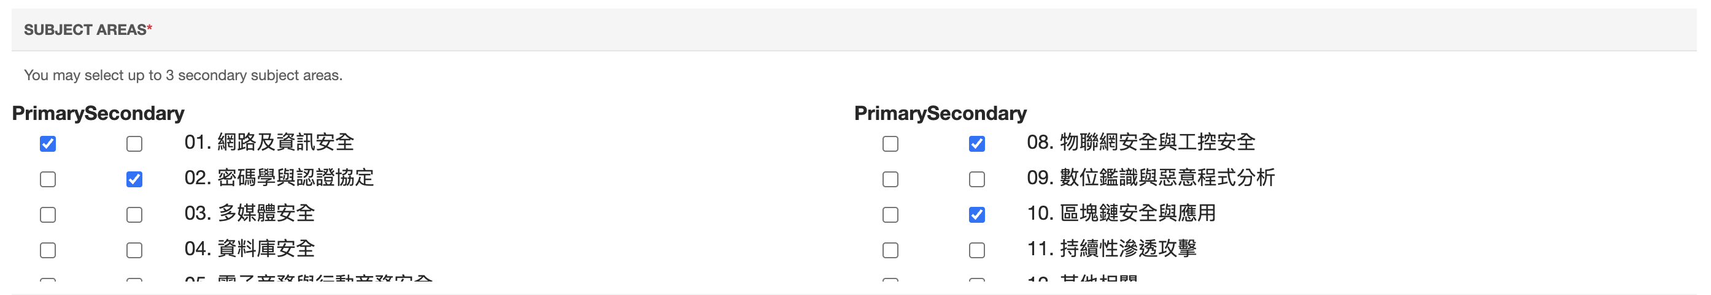
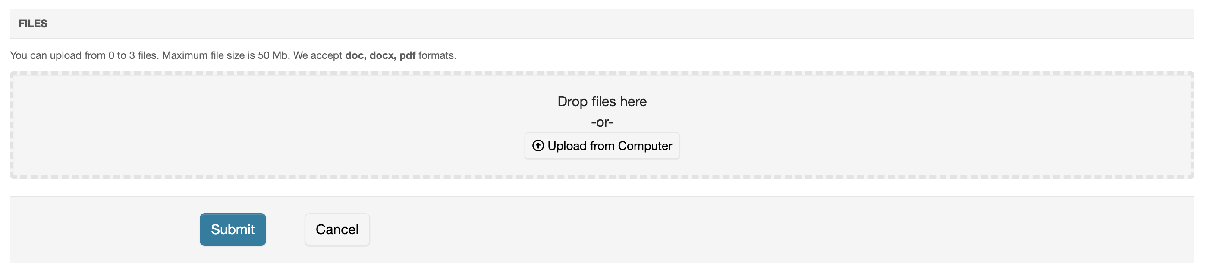
Subjec t Areas & File
＊選擇投稿的相關領域
＊可以提交標題與摘要而無需上傳文件
＊文件可於截止截止日期前隨時上傳修改

Slide 9
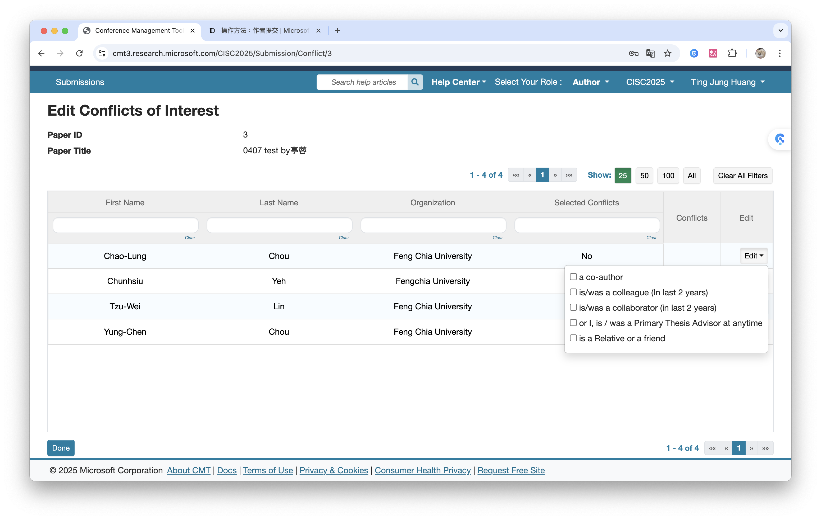
Conflicts of Interest
確認與四位委員是否為以下五種關係
是共同作者
是／曾是同事(過去兩年內)
是／曾是合作研究者(過去兩年內)
我是／曾是主要論文指導教授
是親戚或朋友

Slide 10
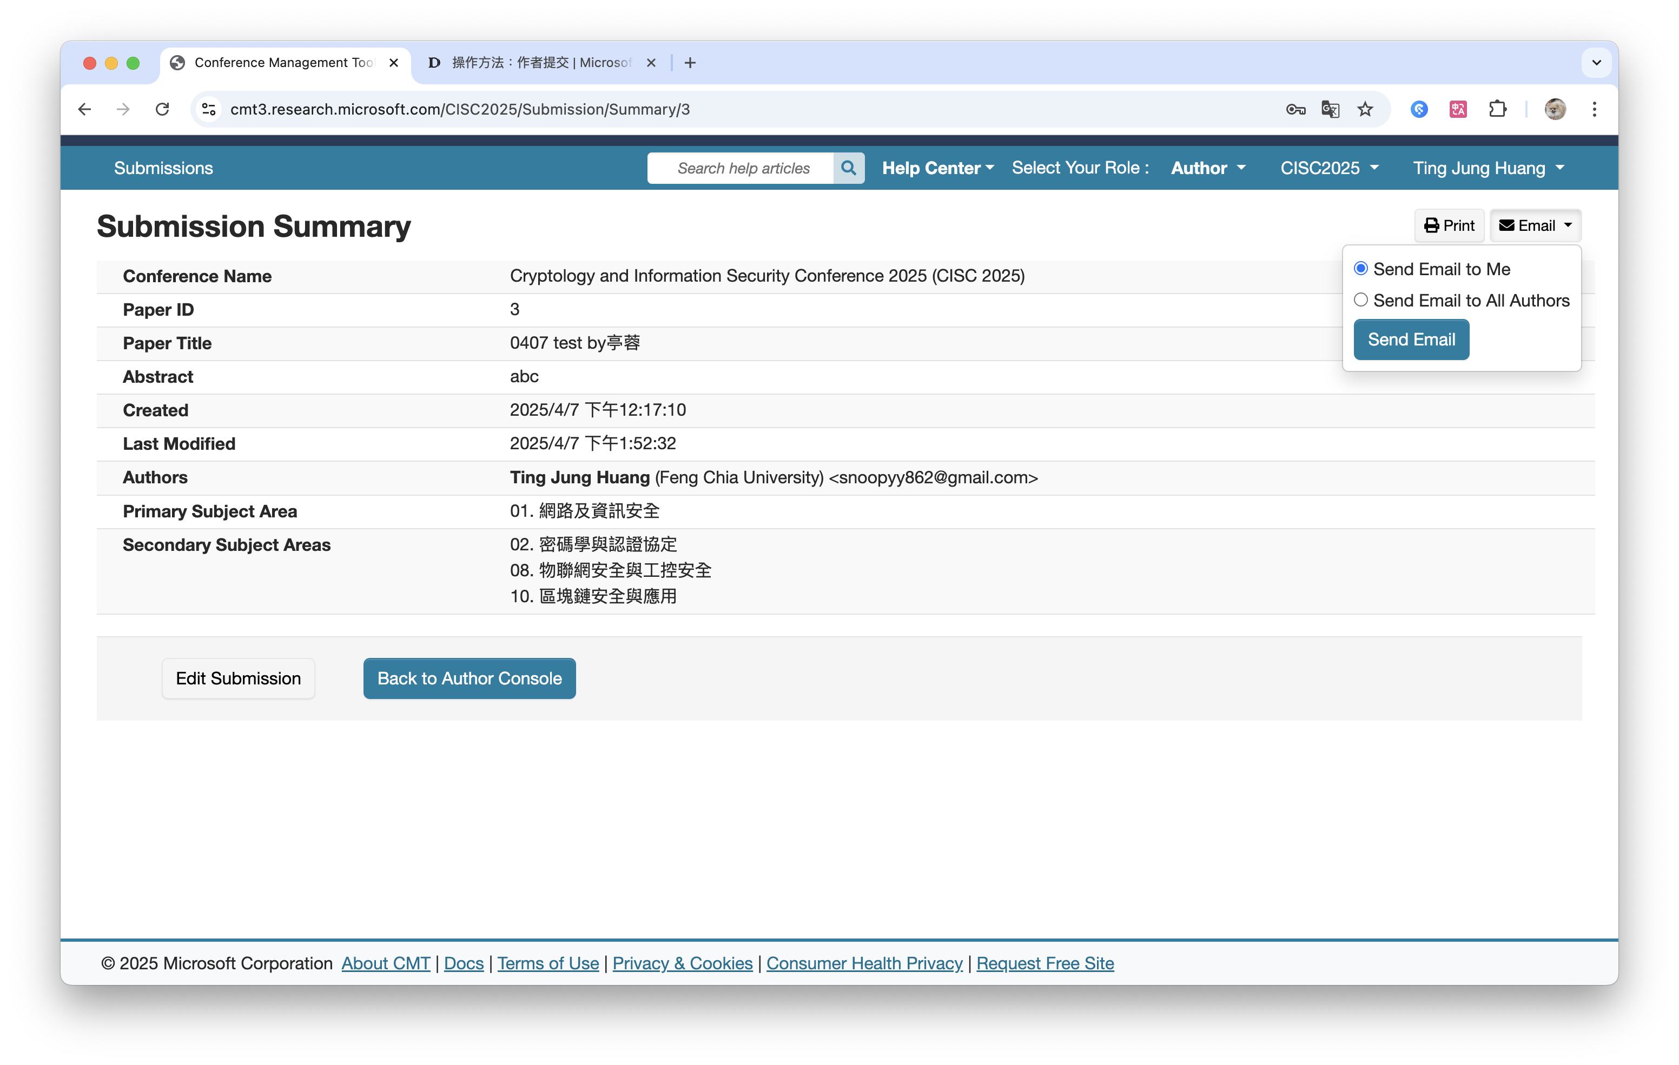
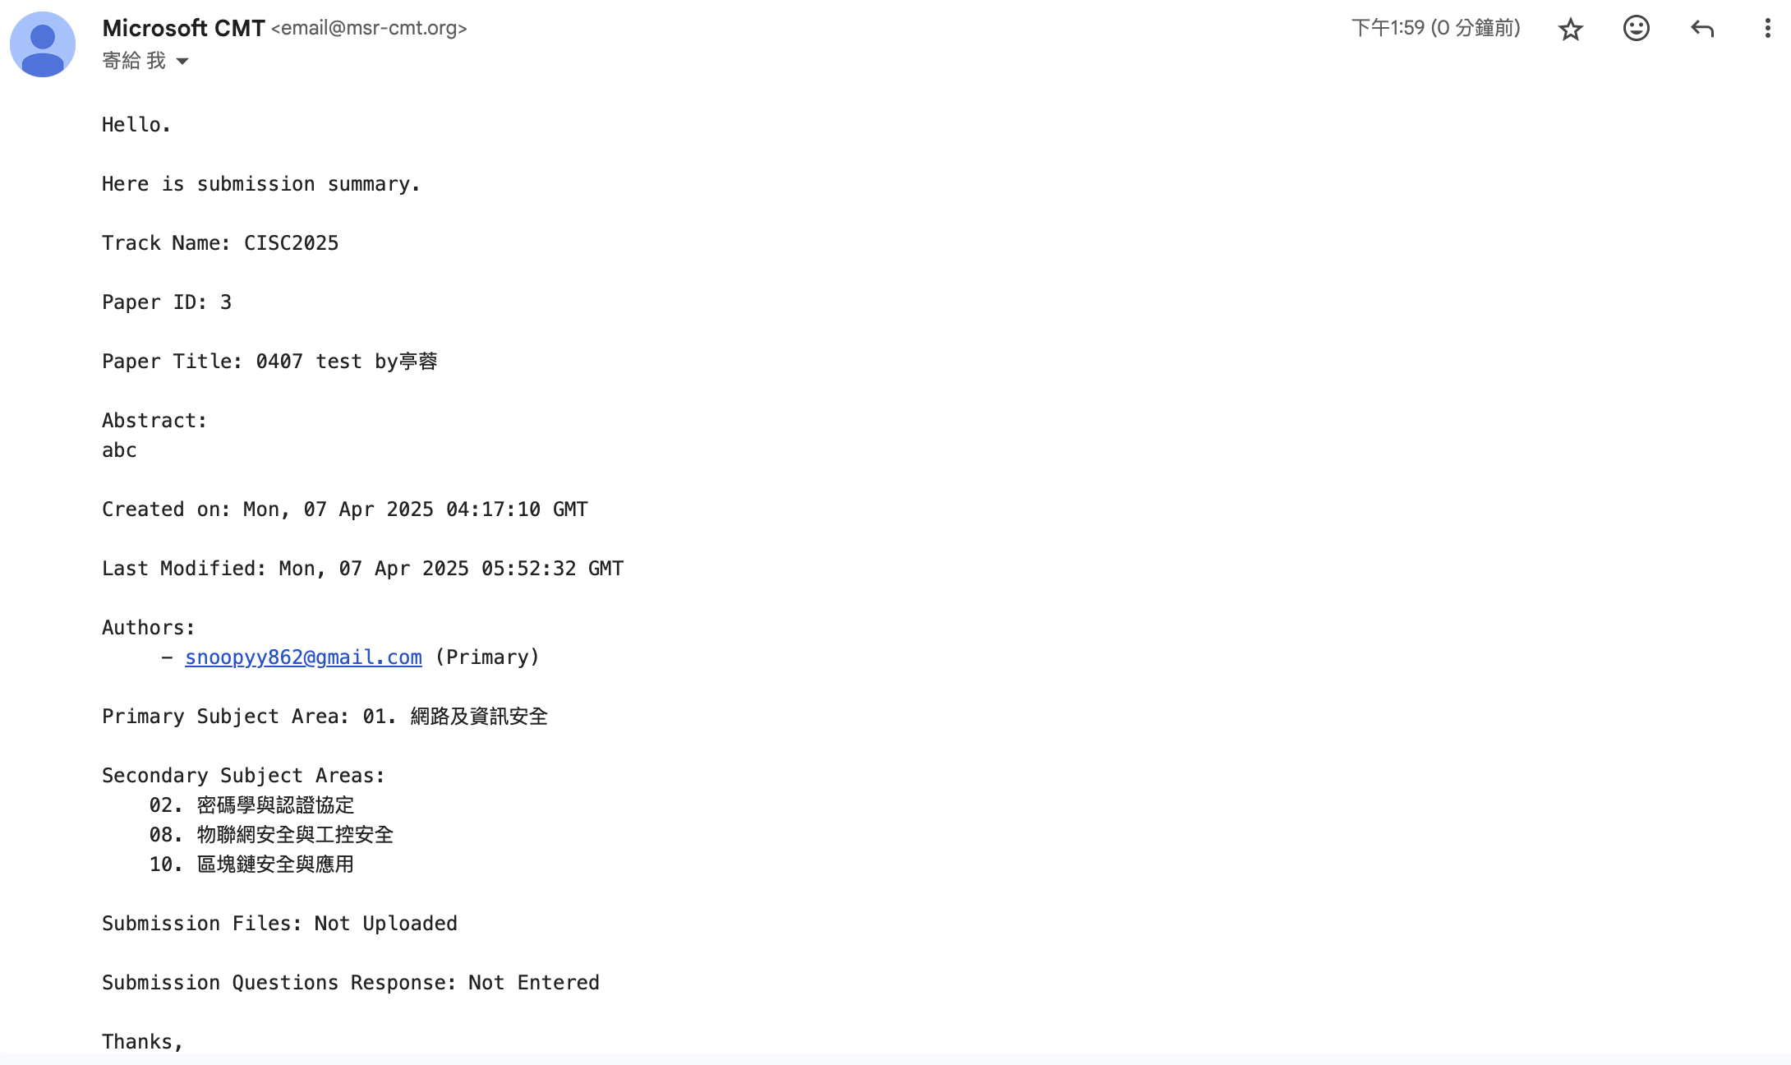
Confirm
＊發送Email給自己或所有作者確認訊息

Slide 11
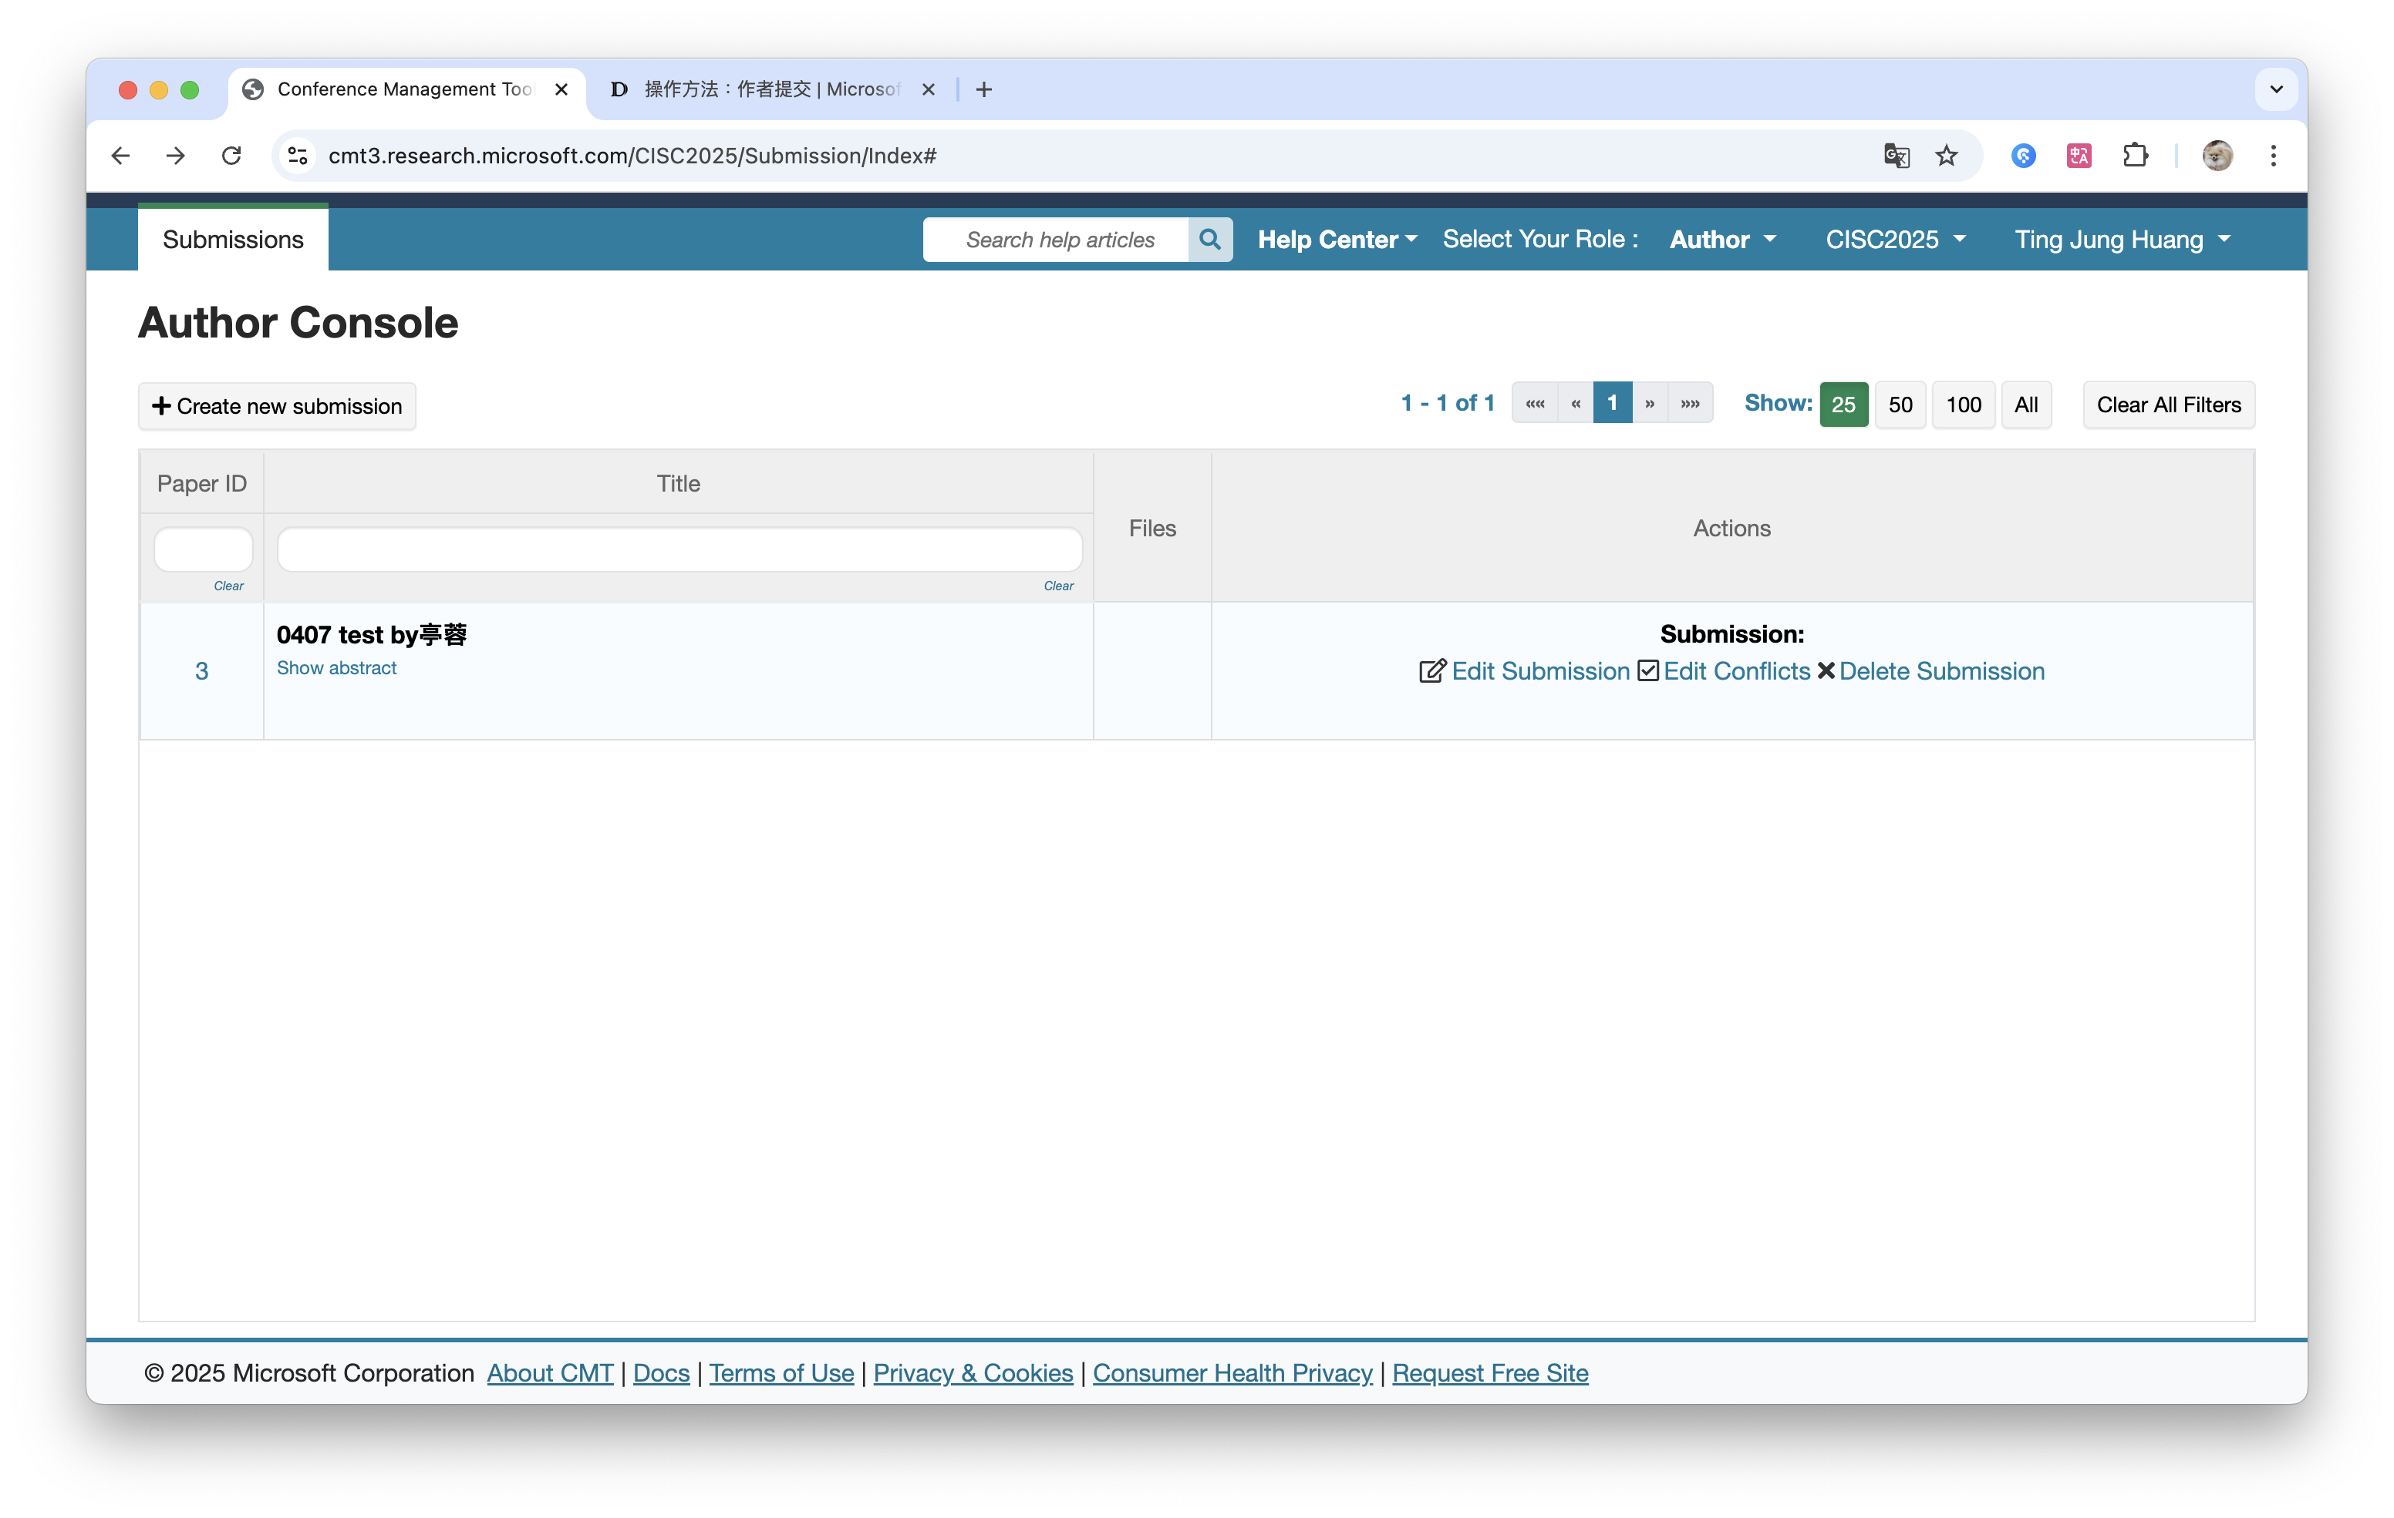

Edit Submission
編輯提交內容
編輯Conflicts
刪除提交

Slide 12
THANK YOU
Complete submission！
Cryptology and Information Security Conference 2025 (CISC 2025)

